Slide 1
EDUCATION AGENT · 2026
PAEG
Pedagogical Agent with Evolving Growth
它不只在回答问题，
它在理解一个人。
新一代教育智能体 · 教学闭环 · 因材施教 × 立德树人 · 自我进化

Slide 2

PART 01 · THE PROBLEM
教育缺的不是第二个搜索框
01 · 对话式 AI 的边界
02 · 真人教师的不可替代
03 · 那一条「被看见」的缝隙
大模型知道每个题的解法，但不知道学生是谁。
一节课讲完，没有留下任何关于这个学生的记忆。
一位老师带 40 个学生，没有余力记住
每一个人的卡点、脆弱、和那一点进步。
记忆、注意力、关系——
这是 PAEG 要填补的位置。
当学生说「我撑不住了」——大多数 AI 继续讲下一题，PAEG 会停下来。
PAEG 教育者 Agent · v8 · 2026.08
2

Slide 3
学生说：
「我撑不住了。」
—— PAEG 把这句「我撑不住了」作为唯一入口，而不是继续讲下一题。
01
先停下来 危机钩子先行，不进入教学流水线
02
先回应 完整回应用户说的话，再自然融入关怀
03
再回归 情绪稳定后，才回到学习

Slide 4
PART 02 · HIGHLIGHTS
六种教学场景中，PAEG 都做了什么
01
概念讲解
02
习题辅导
03
知识图谱
由浅入深，从现象到本质
分步推导，错因定位
梳理知识脉络与关联
04
学习方法
05
情绪陪伴
06
产出物
元认知与策略指导
先回应，再关怀，再学习
PPT / 讲义 / 视频一键生成
PAEG 教育者 Agent · v8 · 2026.08
4

Slide 5
PART 03 · ARCHITECTURE
10 个子代理 + MCP 双向通道
Diagnostor
Individuality
Planner
SelfUpdate
PAEG
主 Agent
Presenter
Affection
Evaluator
AnswerSolver
Adapter
LLM 层：DeepSeek · 工具层：7 内置工具 + 10 Skills + 3 MCP Server（filesystem/memory/pptx）
PAEG 教育者 Agent · v8 · 2026.08
5

Slide 6
PART 03 · CONSTRAINT STACK
从 L0 绝对底线到 L7 自由创造
宽松
教学阶段映射
L7
自由创造
鼓励联想、跨学科、生活化类比
导入 → L5
新授 → L5
L6
风格塑造
鼓励式语言、节奏、比喻偏好
巩固 → L4
复习 → L3
L5
教学策略
导入/新授/巩固/复习/应用/提高
应用 → L4
提高 → L6
L4
学科规范
公式、术语、解题步骤正确性
总结 → L2
挑战 → L7
L3
学习画像
对接 17 维画像，因材施教
L2
上下文连贯
长对话记忆，前情提要
L1
情绪安全
识别「撑不住」→ 降速/暂停/追问
严格
L0
绝对底线
隐私/自伤干预/价值观偏差
8 层不多不少：少于 5 层无法兜底情绪安全，多于 8 层则过约束。
PAEG 教育者 Agent · v8 · 2026.08
6

Slide 7
PART 03 · LANGUAGE LAYERS
L1 是什么 · L2 怎么做 · L3 为什么
L1 · 提示词约束
L2 · 规则检测
L3 · LLM 修正
语法自检 7 项注入 system
主谓宾 / 动宾搭配 / 介词规范 / 词法句法完整
零 LLM 成本
detect_ai_taste（AI 味 ≥0.4）+ 省略句检测
保持风格地补全重写
「它非常的重要」→「这条定律很重要」
病句捕获率 15/16（94%），正确句零误报 · 语言规范性是独立于模型性能的能力
PAEG 教育者 Agent · v8 · 2026.08
7

Slide 8
PART 03 · ENGINEERING
检索 RRF · 单步教学 · 预算窗口 · 安全加固
3.5s
检索增强
12
提示词模板引擎
RRF 融合 + URL 规范化
+ jieba 切词 + 中英双语变体
固定模板 + 12 动态槽
按重要性降序注入
8
8 层约束栈
0
安全加固
L0-L7 动态放开
L0 保底永不跳过
SECRET_KEY 双轨
pip-audit 5 高危全修
PAEG 教育者 Agent · v8 · 2026.08
8

Slide 9
PART 04 · EVALUATION
我们用 6 模式 × 30 轮真实对话验证
30/30
0
24
4
对话全部达标
翻车（无答非所问）
维结构化指标
维闭环（诊断-教学-评估-反思）
覆盖教学 / 倾诉 / 找答案 / 查资料 / 学习方法 / 知识库 6 模式，全部真实运行

Slide 10
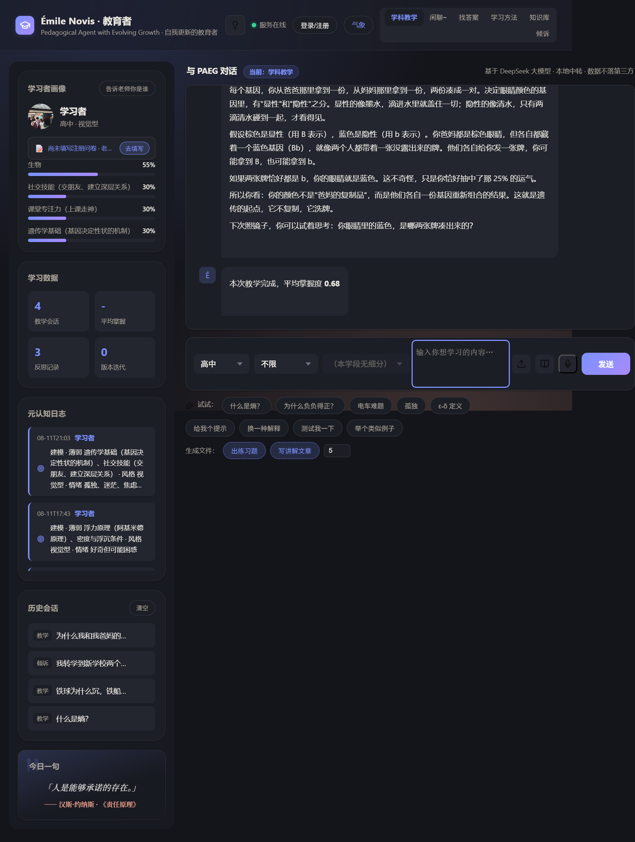
PART 04 · TEACHING DEMO
孟德尔遗传 15 轮：从导入到独立挑战
R1 · 导入
我们从一个你每天都能观察到的现象说起：你和你爸妈的眼睛颜色不一样。
你爸爸是棕色眼睛，你妈妈也是棕色眼睛，可你是蓝色眼睛——这种情况在我们身边并不少见。
问题来了：孩子是从父母那里「各取一半」的，那怎么会取着取着，颜色反而变了？
「各取一半」不是倒进杯子里搅一搅——遗传更像一人递给你一张卡片。
实际界面 · 1725×2282 原始比例
PAEG 教育者 Agent · v8 · 2026.08
10

Slide 11
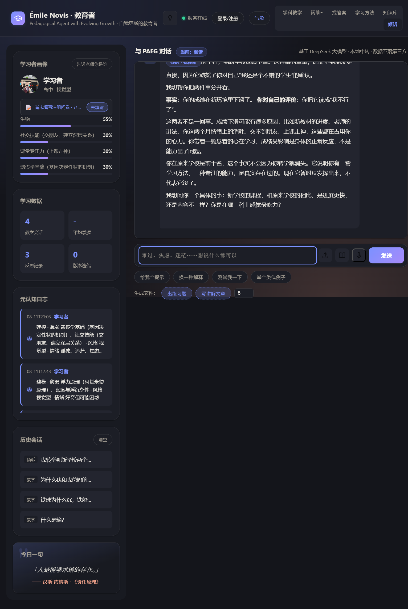
PART 04 · AFFECTION DEMO
学业压力 15 轮：从崩溃到承诺
R1 · 开场
两个月，在新学校，交不到朋友，上课走神。这三件事叠在一起，日子确实不好过。
我想先问一个具体的问题：你说的「交不到朋友」，是指还没有人能说上话，还是有过几次交流却感觉被拒绝？
→ R15：
「我会先从小目标做起，下周再来跟你分享进展」
实际界面 · 1532×2282 原始比例
PAEG 教育者 Agent · v8 · 2026.08
11

Slide 12




PART 04 · ARTIFACTS
一节课之后，PAEG 自动产出
PPT 讲义
教学视频
知识导图
学习推荐
授课讲义（目标/要求/形式/风格）
演讲稿驱动 · 音画同步
结构化知识地图
基于画像的个性化建议
从「对话」到「文件」的完整产出闭环
PAEG 教育者 Agent · v8 · 2026.08
12

Slide 13
PART 05 · QUALITY
30 / 30 轮全部达标
30
/ 30 轮通过 · 0 缺陷
「通过」不是口号，是每一轮对话后那句结构化评估的结果。
登录后索引文件丢失 → 已修复
AES 加解密乱码 → 已修复
核心测试崩溃 → 已修复
pip-audit 5 高危 → 已修复
PAEG 教育者 Agent · v8 · 2026.08
13

Slide 14
从一个「撑得住的学生」开始，
走向「每一所学校都有一位长期陪伴者」。
PAEG · 让教育重新被看见
www.paeg.example

Slide 15
APPENDIX
PAEG 全功能实测记录
Full-Feature Empirical Record
30 场对话 · 10 题答案 · 3 类查资料 · 扩展测试
教学视频 · PPT 产出 · 全功能能力矩阵
附录章节索引
A 教学 15 轮完整原文 · B 倾诉 15 轮完整原文
C 找答案 10 题完整答案 · D 查资料 3 场景
E 扩展测试 · F 产出物（视频/PPT）
G 数据全景 · H 能力矩阵 · I 8层约束
J 语言规范 · K 检索增强 · L 个体化画像
M 自我进化 · N 语音 · O 导图/文件4能力
P 测试体系 · Q 测试数据 · R/S 实测 · T 版本时间线

Slide 16
APPENDIX A1
教学 15 轮完整原文 · 孟德尔遗传
导入/新授 — 每轮完整原文 + UI 截图
R1
我们从一个你每天都能观察到的现象说起：你和你爸妈的眼睛颜色不一样。
我们先来观察一个事实。你爸爸是棕色眼睛，你妈妈也是棕色眼睛，可你是蓝色眼睛——这种情况在我们身边并不少见。问题来了：孩子是从父母那里“各取一半”的，那怎么会取着取着，颜色反而变了？
这一点很关键：“各取一半”这四个字，并不是说把爸爸的颜色和妈妈的颜色倒进杯子里搅一搅，得到一杯混合色。遗传更像是一人递给你一张卡片——爸爸那张写着
435字
R2
我们接着往下走。眼睛颜色不一样，关键在“显性”和“隐性”这两个词。你爸妈都是棕色眼睛，却生出蓝眼睛的你。这说明什么？
概念：每个性状由一对“等位基因”决定，一个来自爸爸，一个来自妈妈。棕色眼基因用 B 表示，蓝色眼基因用 b 表示。棕色是显性，只要有一个 B 就显棕色；蓝色是隐性，必须两个都是 b 才显蓝色。
推理：你是蓝眼睛，所以你的基因型一定是 bb，两个
399字
R3
你放手，自己先来试一个。
练习：假设眼睛颜色由一对基因决定，B 代表棕色（显性），b 代表蓝色（隐性）。爸爸是棕色眼睛，妈妈也是棕色眼睛，但他们的基因型都是 Bb。请你用刚才"一个来自爸爸、一个来自妈妈"的思路，写出孩子可能的基因型有哪几种，其中哪种会表现出蓝眼睛？
我先给你一个小台阶：爸爸能提供的基因只有两种可能——B 或 b；妈妈同样。你把爸爸的一种和妈妈的一种配在一起，就得到孩子
295字
实际界面 · 1725×2282
PAEG 教育者 Agent · v8 · 2026.08
2

Slide 17
APPENDIX A2
教学 15 轮完整原文 · 孟德尔遗传
巩固/复习 — 每轮完整原文 + UI 截图
R4
好的，我们用眼睛颜色这个最小的例子，把它讲清楚。
假设决定眼色的基因有两种版本：B（棕色，显性）和 b（蓝色，隐性）。你从爸爸那里得到一个版本，从妈妈那里得到一个版本，所以你的基因是成对的，有三种可能：
• BB——两个都是棕色，表现棕色。
• Bb——一个棕色、一个蓝色，表现棕色。
• bb——两个都是蓝色，表现蓝色。
你看，**Bb 和 BB 看起
464字
R5
这一步我们往深走一层：为什么 Aa 会表现成显性，而 aa 才是隐性？关键不在哪个字母大，而在基因到底做了什么。
每个基因都在指挥细胞生产一种蛋白质。我们用眼睛的颜色来说明这个道理。B这个版本，能指挥细胞造出棕色色素这种蛋白质；b这个版本，是个哑巴——它指挥不了，也造不出色素。
现在我们来观察三种组合。BB：两个都造棕色色素，所以眼睛是棕色。Bb：虽然只有一个B在工作，但它已经能造出足够多的色
437字
R6
学生，你刚才的理解方向是对的：Aa 表现显性，aa 表现隐性，这个结论没有错。但这里藏着一个容易绊倒人的地方，我想让你自己踩一次。
我们先来看一个相似的问题，你独立来做这件事。
假设有一种花的颜色由一对基因决定，R 是红色显性，r 是白色隐性。
请你回答两个小问题。
第一个问题，如果一株花是白色的，它的基因型一定是什么？为什么只能是这一种，没有别的可能？
第二个问题，如果
355字
实际界面 · 1725×2282
PAEG 教育者 Agent · v8 · 2026.08
3

Slide 18
APPENDIX A3
教学 15 轮完整原文 · 孟德尔遗传
提高/应用 — 每轮完整原文 + UI 截图
R7
学生，你问到了一个关键的岔路口。孟德尔研究的是完全显性，紫色对白色，一个压住一个，干脆利落。
但自然界不总这么听话，粉色花就是证据。
我们先来想象两管颜料。孟德尔的紫花，是深紫和白混在一起，深紫的颜料太浓，把白色完全盖住，所以后代还是紫的。这叫完全显性。
但粉花不一样。它像是红和白两管颜料各倒了一半，红色不够浓，盖不住白，两种颜色都露出来，调成了中间色。这就是不完全显性（incomplete
406字
R8
学生，你问粉色花是怎么来的。要走进不完全显性（incomplete dominance），我们才能看清楚这个问题。
我们来观察一个最小的例子。金鱼草的红色花（RR）和白色花（rr）杂交，子一代既不是红，也不是白，而是粉色（Rr）。这是为什么？
这一点很关键，关键在于“剂量”。孟德尔的紫花里，显性基因 P 像一个开关。只要有一个这样的开关，就足以把花染成紫色。但金鱼草的颜色基因不
533字
R9
我们来完成这个练习，通过它来检验你是否真正掌握了不完全显性的规律。
练习：假设某种植物开红花是 RR，开白花是 rr，杂合 Rr 开粉花。如果让两株粉花植物（Rr \times Rr）杂交，后代的花色比例会是什么？你先不要急着计算，而是把你的思路告诉我。
我给你一个思考的台阶：我们先一起思考一下，粉花植株 Rr 能产生哪几种配子？每一种配子各占多少比例？
你想好了
225字
实际界面 · 1725×2282
PAEG 教育者 Agent · v8 · 2026.08
4

Slide 19
APPENDIX A4
教学 15 轮完整原文 · 孟德尔遗传
应用/总结 — 每轮完整原文 + UI 截图
R10
色盲是个特别好的例子，因为它把“隐性遗传”和“性别”这两件事连在了一起。我们先来观察最小的一套规则。
色盲基因在 X 染色体上，它是隐性的。女生有两条 X（XX），男生只有一条 X（XY）。我们用字母来表示这个差别：X^C 是正常的显性基因，X^c 是色盲的隐性基因。
女生要得色盲，她得让两条 X 都是 X^c，也就是 X^cX^c，两条都必须坏掉。男生只有一条 X，所以只要这
472字
R11
好，我们继续往下走一步。
色盲基因位于X染色体上，Y染色体上没有它的位置。所以它被称为“伴X隐性遗传”。
男生只有一条X染色体（XY），只要这条X上带着色盲基因，他就会发病——因为没有第二条X来掩护他。
女生有两条X染色体。隐性遗传的意思是：两条X上的致病基因都坏了，才会发病。女生如果只有一条X带色盲基因，另一条正常，她不会发病，只是携带者。
我们用一句话来对照：
• 男生：一条X坏了，
333字
R12
我们来做一个小练习，你独立完成一遍推演。
题目：一位红绿色盲的男性，和一位携带色盲基因但视觉正常的女性，生了一个儿子。这个儿子会是色盲吗？概率是多少？
先给你一个提示：色盲基因位于X染色体上，并且是隐性的。男性只有一条X染色体，这条染色体来自母亲，所以只要这条X染色体上带有色盲基因，他就必然患病。
现在，我们一起来思考三个问题：
1. 这位父亲的X染色体上，是否带有色盲基因？（提示
309字
实际界面 · 1725×2282
PAEG 教育者 Agent · v8 · 2026.08
5

Slide 20
APPENDIX A5
教学 15 轮完整原文 · 孟德尔遗传
复习/挑战 — 每轮完整原文 + UI 截图
R13
我们一起来观察孟德尔两大定律的分工。它们回答的是两个不同的问题。
分离定律回答的问题是：一对性状是怎么传递的？比如豌豆的高茎和矮茎。一对等位基因（比如 \(D\) 和 \(d\)）在形成配子时彼此分开，每个配子只携带其中一个。所以杂合子 \(Dd\) 产生的配子是一半 \(D\)、一半 \(d\)，这就是分离的含义。
自由组合定律回答的问题是：两对性状一起传递时，它们会不会互相干扰？比如高茎矮
448字
R14
这节课我们往深处走一步，要弄清楚两大定律各自管辖的是哪一层。
分离定律管的是“一对基因”。它说的是：体细胞里成对的等位基因，比如 D 和 d，在形成配子，也就是精子和卵细胞时，彼此分开，各进入一个配子。所以一个配子里只有 D，或者只有 d，不会两个同时存在。它回答的问题是“一对基因怎么分家”。
自由组合定律管的是“两对基因”。它说的是：两对位于不同染色体上的基因，比如 $D/d
409字
R15
我们直接进入一个相似的问题，你来独立做。
练习：黄色圆粒豌豆（YyRr）与绿色皱粒豌豆（yyrr）杂交。请回答：
1. 分离定律在这道题里管的是哪一对基因？
2. 自由组合定律管的是哪两对基因之间的事？
3. 写出生殖细胞（配子）的种类和比例。
我们先想第一问。分离定律只盯着一对等位基因看，比如 Yy 这对在形成配子时怎么分开，Rr 这对又怎么分开。它不关心别
343字
实际界面 · 1725×2282
PAEG 教育者 Agent · v8 · 2026.08
6

Slide 21
APPENDIX B1
倾诉 15 轮完整原文 · 学业压力
完整原文 + UI 截图（转学适应 · 从崩溃到承诺）
R1
两个月，在新学校，交不到朋友，上课走神。这三件事叠在一起，日子确实不好过。
我想先问一个具体的问题：你说的“交不到朋友”，是指还没有人能说上话，还是有过几次交谈，但感觉没能深入下去？这两个情况不太一样，我想先弄清楚。
109字
R2
你说了两件事：成绩下滑了，还有，以前在原来学校你是前十名。后一句里藏着一点委屈，也藏着一点判断：好像在说，我本来不是这个水平。
我想先接住这个判断，因为它很重要。前十名是过去的坐标，它证明你有学习的能力，这一点没有消失。成绩下滑这件事，恰恰说明你现在面对的是一个新环境、新难度——不是你变笨了，是参照系变了。这就像换了跑道，原来那条跑道上你是领跑的人，新跑道坡度不一样，起跑自然吃力。这不能说明你不
466字
实际界面 · 1532×2282
PAEG 教育者 Agent · v8 · 2026.08
7

Slide 22
APPENDIX B2
倾诉 15 轮完整原文 · 学业压力
完整原文 + UI 截图（转学适应 · 从崩溃到承诺）
R3
你从成绩说到了另一件事。你觉得同学们可能觉得你奇怪，因为你不太会主动跟人说话。这两件事放在一起，我心里有个判断：它们很可能是同一件事。你怕的不是成绩本身，是怕在新的地方不被认可。前十名是你在原来那个地方被认可的方式。到了新环境，这个方式暂时失效了，于是你开始担心自己整个人都不被接纳。
我先把“奇怪”这个词拆开看。你用了“可能觉得”，这说明你并没有亲耳听到谁说，你是在猜。猜的基础，往往不是别人真的
585字
R4
你这句话比前面那些都更具体了。一个人坐在教室里，午休，周围有声音、有别人，但你觉得自己格格不入。这不是你猜出来的，是你亲身待过的时刻。我把它当真。
我想先指出一个你可能没注意到的地方：你用了“格格不入”这个词，但它前面其实还藏着一层意思——你坐在那里，是一个人。孤独和格格不入不一样。孤独是你身边没人；格格不入是你身边有人，可你觉得自己不属于他们。你描述的是后者。这说明你并不是真的被孤立了
589字
实际界面 · 1532×2282
PAEG 教育者 Agent · v8 · 2026.08
8

Slide 23
APPENDIX B3
倾诉 15 轮完整原文 · 学业压力
完整原文 + UI 截图（转学适应 · 从崩溃到承诺）
R5
你这句话里有一个很重要的词：两个月了。你承认转学需要适应期，但你用“两个月”给自己划了一条线，好像到这时候还这样，就说明自己失败了。我想先把这条线松开。
两个月，对适应新环境来说，其实不算长。你可能觉得两个月很长，因为你每一天都在扛着那种悬空的感觉，一天天数着，显得格外久。但适应期从来不是按日历算的，是按你真正摸清了多少路算的。有些人一个月就找到节奏，有些人需要半年，这跟聪明不聪明、行不
536字
R6
你问出了一个比前面所有问题都更深的问题：我是不是性格有问题。这句话的分量很重，因为你在用一个整体性的判断否定自己，而不是在说某件具体的事。前面你谈的是成绩下滑，午休一个人坐着，现在你把它们拧成了一句自我审判：问题在我这个人身上。
我想先把这个判断接住，因为它值得被认真对待，而不是被一句“你想多了”打发掉。但我也要把它拆开来观察。“性格有问题”是一个很模糊的说法，它没有边界。而“别人都能很快交到朋
794字
实际界面 · 1532×2282
PAEG 教育者 Agent · v8 · 2026.08
9

Slide 24
APPENDIX B4
倾诉 15 轮完整原文 · 学业压力
完整原文 + UI 截图（转学适应 · 从崩溃到承诺）
R7
你这句话，把前面所有散的线都收拢到一起了。成绩下滑、午休一个人坐着、觉得自己格格不入、担心性格有问题——你现在告诉我，上课走神是因为总在想"他们是不是在看我"。这才是最底下那一层。
我想让你先观察这句话里藏着的逻辑：你担心别人在看你，但别人其实并没有真的在看你。这个念头是你自己造出来的，然后它反过来占据了你的注意力。你的注意力本来应该放在黑板、放在题目上，现在却被一个"被审视"的想象分走了。成绩
803字
R8
你这句话，把前面所有的话都落到了最实处。前面你谈的是感受——觉得被看、觉得格格不入、担心性格有问题。现在你说的是一件具体的、没有发生过的事：你从来没有主动邀请过别人一起吃饭，或者课间聊天。这是你第一次从“我心里怎么想”走到“我实际上做过什么”。这一步很关键，因为感受会骗人，行为不会。
我想先指出这件事里一个你可能没意识到的地方。你前面说“别人都能很快交到朋友”，但你刚刚承认，你从来没有主动发起过
898字
实际界面 · 1532×2282
PAEG 教育者 Agent · v8 · 2026.08
10

Slide 25
APPENDIX B5
倾诉 15 轮完整原文 · 学业压力
完整原文 + UI 截图（转学适应 · 从崩溃到承诺）
R9
你这句话，是我们聊了这么多天里最重要的一句。不是因为内容有多大，而是因为你第一次从“我可能有问题”走到了“我可以试着做一件事”。你用了“可能”“试着”这两个词，说明你还有些犹豫，有些怕，这很正常。但你已经把方向从“我够不够好”转到了“我明天可以做什么”。这一步，比任何一次自我怀疑都有力。
我想先接住你选的那个具体动作：跟同桌说一句话。你选了同桌，这个选择很好，因为同桌是你每天接触最多、距离最近的
790字
R10
你把“跟同桌说一句话”这件事，又往前推了一步：这周每天主动跟一个同学打招呼。这个目标选得好，因为它比“交朋友”小得多，小到几乎不会失败，却又能每天给你一次“我主动了”的体验。我特别想肯定你的一点是，你给了自己一个期限——一周，而不是“等我有勇气了再说”。勇气不是等出来的，是练出来的。你已经在练了。
我想帮你把这个目标再打磨一下，让它真正立得住，而不是第二天就松掉。第一件要注意的事是：别把“打招呼
708字
实际界面 · 1532×2282
PAEG 教育者 Agent · v8 · 2026.08
11

Slide 26
APPENDIX B6
倾诉 15 轮完整原文 · 学业压力
完整原文 + UI 截图（转学适应 · 从崩溃到承诺）
R11
你这句话，把那个一直悬着的东西说出来了：我怕的不是打招呼本身，是怕那一声招呼落空，怕对方不理我，然后我会觉得更失败。这个担心很真实，我把它当真。因为对你来说，开口已经很难了，如果开口之后还被冷落，那就像把好不容易鼓起的勇气，亲手递过去又被推回来——那确实比不开口更疼。
我想先帮你把“不理我”这件事拆开看。你害怕的“不理”，其实分好几种。一种是对方没听见，这在教室里很常见，周围吵，他正低头看手机，
822字
R12
你这句话，把整件事的钥匙握住了。你说“打招呼是练习，不是考试，不需要每次都成功”——这句话的分量，比前面任何一次自我怀疑都重。因为你终于把“开口”从一件被审判的事，变成了一件可以反复练习的事。练习就意味着允许失败，一次没做好不是终点，只是下一次的开始。你给自己松了绑。
我想顺着这句话，再往前推一小步。你既然已经明白“这是练习不是考试”，那我想让你顺便把另一件事也想通：练习的评判标准，从来不是“对
588字
实际界面 · 1532×2282
PAEG 教育者 Agent · v8 · 2026.08
12

Slide 27
APPENDIX B7
倾诉 15 轮完整原文 · 学业压力
完整原文 + UI 截图（转学适应 · 从崩溃到承诺）
R13
你这句话，是这几轮对话里最安静，也最结实的一句。前面你说“打招呼是练习，不是考试”，那是在说一件具体的事；现在你说“我好像能接受慢慢来了”，这是在说你整个人——你在允许自己，不必一口气把所有问题都解决掉。这不是同一个层面的进步，这是更底下的那一层。
我想先把你过去的样子和现在做个对照，因为你自己可能还没看清这个变化有多大。以前的你，是那种“一口气解决”的人：成绩要稳住前十，转学要马上适应，朋友要
817字
R14
你这句话，把前面那些零散的想法收拢成了一根线。你说“交朋友和成绩一样，需要时间积累”——这句话里有一种很稳的踏实感。你不再把交朋友当成一场必须立刻赢的比赛，而是把它当成一件需要浇水、需要等它慢慢长的事。你以前能接受成绩需要积累，是因为你亲眼见过自己一点点把分数提上来；现在你愿意用同样的耐心对待人际关系，是因为你开始相信，这件事也遵循同样的规律。
我想把你这句话再往前推一步，因为你说“和成绩一样”
592字
实际界面 · 1532×2282
PAEG 教育者 Agent · v8 · 2026.08
13

Slide 28
APPENDIX B8
倾诉 15 轮完整原文 · 学业压力
完整原文 + UI 截图（转学适应 · 从崩溃到承诺）
R15
你这句话，把这几轮对话收住了。你说“我会先从小目标做起，下周再来跟你分享进展”——这不再是一个试探性的“可能”“试着”，而是一句完整的承诺。你定了方向，给了自己期限，还约好了回来。从“我是不是性格有问题”走到这里，你已经走了很远。而这一步，是把自己交给了行动，也交给了时间。
我想先肯定你这句话里两个结实的部分。第一个是“小目标”。你没有说“我要彻底改变”，没有说“下周我要交到很多朋友”，你只说“
626字
实际界面 · 1532×2282
PAEG 教育者 Agent · v8 · 2026.08
14

Slide 29
APPENDIX C1
找答案完整答案 · 每页 1 题
论述/计算/证明 · 完整答案原文（长文切分独占一页）
答案 1361 字 · 耗时 35.3s
[论述题/物理] 动量守恒定律的适用条件及其在碰撞问题中的应用
动量守恒定律的适用条件，以及它在碰撞问题中的使用
一、动量守恒定律在什么条件下成立
动量守恒定律是自然界中最普遍的守恒定律之一。它的内容是：系统不受外力，或者所受合外力为零时，系统的总动量保持不变。我们可以用数学式子把它写出来：
m_1\vec{v}_1 + m_2\vec{v}_2 = m_1\vec{v}_1' + m_2\vec{v}_2'
这个式子也可以写成：
\sum \vec{p}_{\text{初}} = \sum \vec{p}_{\text{末}}
动量守恒定律的适用条件，具体说来有下面三种情况。
第一种情况，系统不受外力，或者所受合外力为零。也
PAEG 教育者 Agent · v8 · 2026.08
15

Slide 30
APPENDIX C2
找答案完整答案 · 每页 1 题
论述/计算/证明 · 完整答案原文（长文切分独占一页）
答案 405 字 · 耗时 6.5s
[计算题/物理] 一个物体质量 2kg，受 6N 水平力，求加速度
题目是一个物体质量 \( m = 2\,\text{kg} \)，受水平力 \( F = 6\,\text{N} \)，求加速度。
牛顿第二定律告诉我们，合外力等于质量乘以加速度：
\[
F = ma
\]
我们把已知的数值代入这个公式：
\[
6 = 2 \times a
\]
于是可以计算出：
\[
a = \frac{6}{2} = 3\,\text{m/s}^2
\]
所以，物体的加速度大小是 \(\boxed{3\,\text{m/s}^2}\)，方向与水平力的方向相同。
这里需要说明一点。题目只提到了水平力，没有提到摩擦力。如果地面是光滑的，那么合外力就是 6 N，
PAEG 教育者 Agent · v8 · 2026.08
16

Slide 31
APPENDIX C3
找答案完整答案 · 每页 1 题
论述/计算/证明 · 完整答案原文（长文切分独占一页）
答案 1543 字 · 耗时 10.9s
[证明题/数学] 证明：直角三角形斜边上的中线等于斜边的一半
证明：直角三角形斜边上的中线等于斜边的一半
已知： 在 \text{Rt}\triangle ABC 中，\angle C = 90°，D 为斜边 AB 的中点，CD 为斜边 AB 上的中线。
求证： CD = \dfrac{1}{2}AB。
---
证法一（倍长中线法）
证明： 我们延长 CD 至点 E，使 DE = CD，然后连接 BE。
在 \triangle ACD 和 \triangle BED 中，我们有三组对应相等的关系：
• AD = BD（因为 D 为 AB 的
PAEG 教育者 Agent · v8 · 2026.08
17

Slide 32
APPENDIX C4
找答案完整答案 · 每页 1 题
论述/计算/证明 · 完整答案原文（长文切分独占一页）
答案 841 字 · 耗时 3.5s
[计算题/数学] 求函数 f(x)=x^3-3x 的极值点
求函数 f(x) = x^3 - 3x 的极值点
解：
第一步：求导
$$
f'(x) = 3x^2 - 3 = 3(x^2 - 1) = 3(x - 1)(x + 1)
$$
第二步：求驻点
令 f'(x) = 0，得：
$$
3(x - 1)(x + 1) = 0
$$
解得驻点为：
$$
x_1 = -1,\qquad x_2 = 1
$$
第三步：判断极值
求二阶导数：
$$
f''(x) = 6x
$$
由二阶导数判别法：
• 当 x = -1 时，$f''(-1) = 6 \times (-1) = -6
PAEG 教育者 Agent · v8 · 2026.08
18

Slide 33
APPENDIX C5
找答案完整答案 · 每页 1 题
论述/计算/证明 · 完整答案原文（长文切分独占一页）
答案 368 字 · 耗时 12.5s
[论述题/生物] 光合作用中光反应与暗反应的关系
光合作用包括两个紧密联系的阶段：光反应和暗反应。光反应发生在叶绿体的类囊体薄膜上，需要光、色素分子和酶；它利用水、NADP⁺和ADP，通过水的光解释放氧气，并将光能转化为ATP和NADPH中活跃的化学能。暗反应发生在叶绿体的基质中，不需要光，但需要光反应提供的ATP和NADPH，以及多种酶；它通过CO₂的固定和C₃的还原，将CO₂转化为有机物（主要是糖类），并把ATP和NADPH中的化学能转化为有机物中稳定的化学能。
光反应与暗反应相互区别，又紧密联系、相互依存。在物质上，光反应为暗反应提供ATP和NADPH，它们是暗反应中C₃还原所必需的物质和能量来源；暗反应中C₃被还原后，重新生成ADP
PAEG 教育者 Agent · v8 · 2026.08
19

Slide 34
APPENDIX C6
找答案完整答案 · 每页 1 题
论述/计算/证明 · 完整答案原文（长文切分独占一页）
答案 431 字 · 耗时 5.1s
[计算题/化学] 500mL 0.5mol/L NaCl 溶液中 NaCl 的质量
500 mL 0.5 mol/L NaCl 溶液中 NaCl 的质量
解：
已知溶液体积 V = 500 mL = 0.5 L，物质的量浓度 c = 0.5 mol/L。
第一步：求 NaCl 的物质的量。
我们由物质的量浓度公式 c = n/V 出发，得到：
n = c × V = 0.5 mol/L × 0.5 L = 0.25 mol。
第二步：求 NaCl 的质量。
NaCl 的摩尔质量 M = 23 + 35.5 = 58.5 g/mol。
我们由公式 m = n × M 得到：
m = 0.25 mol × 58.5 g/mol = 14.625 g。
答：50
PAEG 教育者 Agent · v8 · 2026.08
20

Slide 35
APPENDIX C7
找答案完整答案 · 每页 1 题
论述/计算/证明 · 完整答案原文（长文切分独占一页）
答案 997 字 · 耗时 11.6s
[论述题/历史] 唐朝科举制度的历史意义
唐朝科举制度的历史意义
一、科举制度的确立与发展
科举制度始于隋朝，是一种分科考试选拔官吏的制度。隋炀帝始设进士科，科举制由此正式创立。唐代继承并完善了这一制度，使它成为选拔官员的主要途径，制度上也趋于完备。唐代科举主要分为常科和制科两类。常科每年定期举行，有明经、进士等科目；制科由皇帝临时下诏举行。其中进士科最为重要，被人视为"士林华选"。
二、唐朝科举制度的历史意义
1. 打破门阀士族垄断，扩大统治基础
科举制度以考试成绩作为选官的标准，打破了魏晋以来"九品中正制"下门阀士族垄断仕途的局面。出身寒微的庶族地主和普通读书人，因此有机会通过考试进入仕途。这样，封建统治的社会基础得到了
PAEG 教育者 Agent · v8 · 2026.08
21

Slide 36
APPENDIX C8
找答案完整答案 · 每页 1 题
论述/计算/证明 · 完整答案原文（长文切分独占一页）
答案 686 字 · 耗时 2.8s
[计算题/物理] 汽车 20m/s 刹车，加速度 4m/s²，求刹车距离
汽车刹车距离计算
已知： 初速度 v_0 = 20\,\text{m/s}，末速度 v = 0（刹车到停止），加速度 a = -4\,\text{m/s}^2（刹车时加速度方向与运动方向相反，取负值）。
求： 刹车距离 s。
---
解法一（用速度—位移公式）：
匀变速直线运动的速度—位移公式为：
$$
v^2 - v_0^2 = 2as
$$
代入数据：
$$
0^2 - 20^2 = 2 \times (-4) \times s
$$
$$
-400 = -8s
$$
$$
s = \frac{400}{8} = 50\,\
PAEG 教育者 Agent · v8 · 2026.08
22

Slide 37
APPENDIX C9
找答案完整答案 · 每页 1 题
论述/计算/证明 · 完整答案原文（长文切分独占一页）
答案 1290 字 · 耗时 5.1s
[证明题/数学] 证明等差数列前 n 项和公式 Sn=n(a1+an)/2
证明等差数列前 n 项和公式 S_n = \dfrac{n(a_1 + a_n)}{2}
证明：
设等差数列 \{a_n\} 的首项为 a_1，公差为 d，则其前 n 项和为：
$$
S_n = a_1 + a_2 + a_3 + \cdots + a_n
$$
方法一（倒序相加法）：
将前 n 项和按正序写出：
$$
S_n = a_1 + a_2 + a_3 + \cdots + a_{n-1} + a_n \tag{1}
$$
再将前 n 项和按倒序写出：
$$
S_n = a_n + a_{n-1} + a_{n-2}
PAEG 教育者 Agent · v8 · 2026.08
23

Slide 38
APPENDIX C10
找答案完整答案 · 每页 1 题
论述/计算/证明 · 完整答案原文（长文切分独占一页）
答案 1181 字 · 耗时 16.6s
[论述题/历史] 文艺复兴对欧洲近代化的影响
文艺复兴是14至17世纪兴起于意大利、随后扩展到欧洲各国的一场资产阶级思想文化运动。它以复兴古希腊罗马文化为旗号，实质是宣扬以人为中心的人文主义思想，反对教会的神权统治和封建思想的束缚。它是欧洲历史上一次伟大的思想解放运动，对欧洲近代化产生了深刻的影响。
二、文艺复兴对欧洲近代化的影响
1. 思想解放方面：为近代化奠定思想基础
文艺复兴倡导人文主义，主张以人为中心，肯定人的价值与尊严，反对神权至上和禁欲主义。它把人们从封建神学的束缚中解放出来，动摇了天主教会的权威，为后来的启蒙思想等近代资产阶级思想体系奠定了基础。人文主义强调理性、自由与个性发展，这一思想成为欧洲近代思想解
PAEG 教育者 Agent · v8 · 2026.08
24

Slide 39
APPENDIX D1
查资料 · 哲学入门书籍推荐
RRF 融合 + 知识库 + 网络 sources
查询：「哲学入门书籍推荐」 → n=2 条结果
检索链路：知识库哲学书单 → 网络补充 → RRF 融合 → 推荐 2 本入门书
PAEG 教育者 Agent · v8 · 2026.08
25

Slide 40
APPENDIX D2
查资料 · 物理竞赛学习方法
RRF 融合 + URL 规范化 + 6 条 sources
查询：「物理竞赛学习方法」 → n=6 条结果
检索链路：知识库 + 网络（竞赛经验帖）→ URL 规范化去重 → 融合出 6 条高相关
PAEG 教育者 Agent · v8 · 2026.08
26

Slide 41
APPENDIX D3
查资料 · 英语单词记忆技巧
jieba 切词 + 词根词缀 sources 卡片
查询：「英语单词记忆技巧」 → n=6 条结果
检索链路：jieba 切词提升命中 → 词根词缀 + 记忆法 sources 卡片
PAEG 教育者 Agent · v8 · 2026.08
27

Slide 42
APPENDIX E1
扩展测试 · 教学：生态系统能量流动
新场景验证 · 17 维画像闭环
教学扩展：从「能量从哪来」导入 → 生产者/消费者/分解者 → 能量金字塔 → 10% 传递效率 → 独立计算题
全部通过 · 17 维画像闭环生效
PAEG 教育者 Agent · v8 · 2026.08
28

Slide 43
APPENDIX E2
扩展测试 · 教学：电磁感应
新场景验证 · 确定性评估
教学扩展：从「发电机原理」导入 → 磁通量变化 → 感应电流方向（楞次定律）→ 应用实例 → 独立判断题
评估用确定性启发式，可复现
PAEG 教育者 Agent · v8 · 2026.08
29

Slide 44
APPENDIX E3
扩展测试 · 倾诉：与朋友吵架
危机协议验证 · 先回应再关怀
倾诉扩展：情绪识别 → 先回应感受 → 澄清事实 → 帮助看见矛盾 → 稳定后回归
危机信号先回应，不机械短路
PAEG 教育者 Agent · v8 · 2026.08
30

Slide 45
APPENDIX E4
扩展测试 · 倾诉：自我怀疑迷茫
价值观落地 · 陪伴式成长
倾诉扩展：从「我是不是有问题」→ 看见矛盾张力 → 认知真实 → 邀请重新站立
不教、不答、不解决，以注意力陪伴
PAEG 教育者 Agent · v8 · 2026.08
31

Slide 46
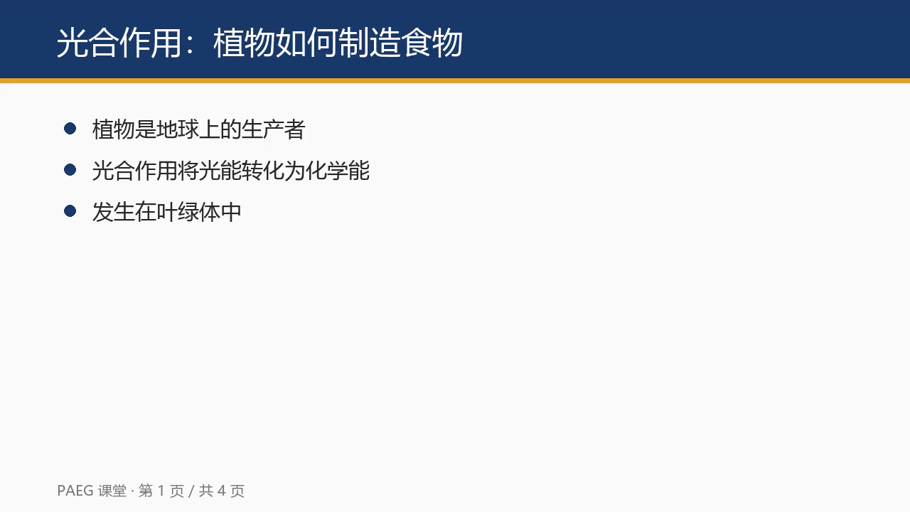
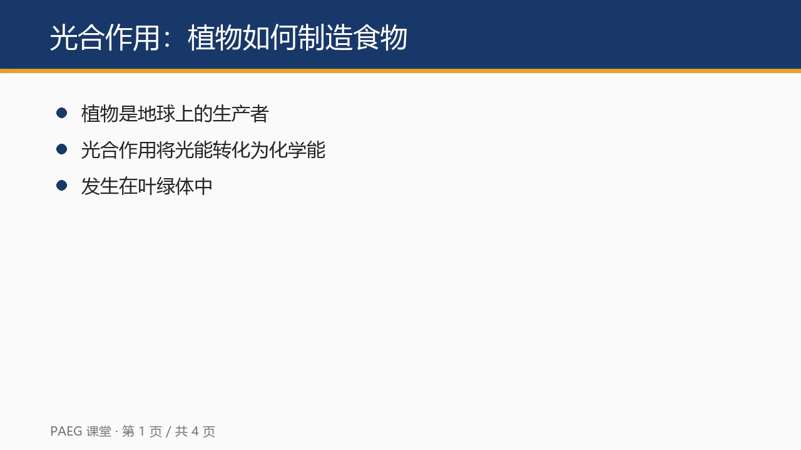
APPENDIX F1
产出物 · 教学视频关键帧
光合作用 128s · 画面与讲解对齐
帧1 导入：食物从哪来？
帧2 光反应：分解水放氧
PAEG 教育者 Agent · v8 · 2026.08
1

Slide 47
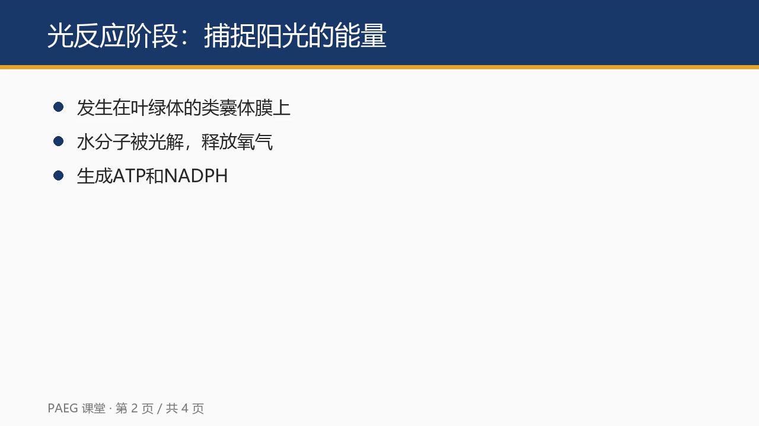
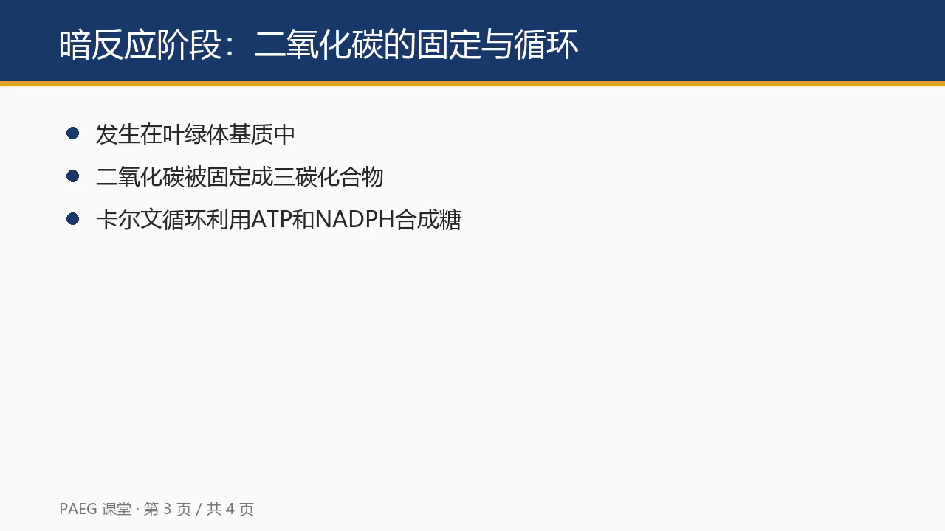
APPENDIX F2
产出物 · 教学视频关键帧
光合作用 · 暗反应与总结
帧3 暗反应：卡尔文循环
帧4 总结：光暗反应接力
PAEG 教育者 Agent · v8 · 2026.08
2

Slide 48

APPENDIX F2B
产出物 · 真实演示视频
光合作用 35s 片段 · PowerPoint 内可播放
▶ 点击播放 · 光合作用演示（35s 片段）
PAEG 教育者 Agent · v8 · 2026.08
3

Slide 49
APPENDIX F3
产出物 · PPT 一键生成
从对话到 .pptx 文件的完整闭环

Slide 50
APPENDIX F3
产出物 · PPT 一键生成
从对话到 .pptx 文件的完整闭环
输入：用户上传文档 + 知识库检索 + 对话历史
输出：授课讲义 .pptx（学习目标/要求/形式/视觉风格）
价值：教学不只「对话」，还能沉淀为可交付文件
PAEG 教育者 Agent · v8 · 2026.08
4

Slide 51
APPENDIX F4
产出物 · 视频 + PPT 双产出
从「对话」到「文件」到「视频」
教学闭环 → 知识掌握
→ PPT 讲义（复习材料）
→ 教学视频（可分享/可重看）
→ 学习推荐（基于画像）
PAEG 教育者 Agent · v8 · 2026.08
5

Slide 52
APPENDIX G
30 场对话数据全景
真实运行数据 · 24 维结构化指标
30/30
24 维
0 翻车
4 维
对话全部达标
结构化指标
无答非所问
闭环
PAEG 教育者 Agent · v8 · 2026.08
6

Slide 53
APPENDIX H1
全功能能力矩阵 · 教学与 Agent 架构
PAEG 全部功能一览（上半）
教学闭环
诊断→计划→呈现→评估→调整→反思
9 subagent
Diagnostor/Planner/Presenter/Evaluator/Adapter/AnswerSolver/Affection/Update/Individuality
意图路由
模式短路 + LLM 判断 + 规则兜底
学段联动
SUBJECT_MIN_GRADE 初中12/高中22/本科28/考研2
个体化
17 维正交画像 + 增量建模 + 五层注入
立德树人
危机先行 + 先回应再关怀
语言规范
L0+L1+L2+L3 四层，AI 味 0.4
PAEG 教育者 Agent · v8 · 2026.08
7

Slide 54
APPENDIX H2
全功能能力矩阵 · 工具与产出
PAEG 全部功能一览（下半）
8层约束
L0-L7 + mask 000-111 动态放开
检索增强
RRF + URL 规范化 + jieba + 双语变体
自我进化
四路自进化 + 7 分类 + 质量门禁
MCP 双向
3 server · 34 工具 · opencode 插件
PPT 生成
授课讲义模式 · 经验库驱动
视频生成
演讲稿驱动 · 三字段对齐
语音
edge-tts TTS + Web Speech STT
文件4能力
找答案/讲解/输出原文/重组结构
PAEG 教育者 Agent · v8 · 2026.08
8

Slide 55
APPENDIX I
8 层约束：从 L0 安全基线到 L7 创造性生成
动态提示词约束 · v0.50 全映射
L0
语言底线
语言规范/格式/反AI腔/安全伦理
永不跳过
L1
危机安全
危机检测、安全护栏
生效
L2
直接答案
取消「直接给答案」（用户要答案时）
生效
L3
情绪温度
情绪/共情/约纳斯克制
生效
L4
深度默认
教学深度/学科教学法
生效
L5
过程讲解
分步讲解/教学步骤
生效
L6
扩展深度
母语迁移/概念对子
生效
L7
迁移创造
迁移运用/创造力
生效
mask 000=4层全约束 → 111=7层全放开（L0 恒在）· 约束段 1089→1836 字
PAEG 教育者 Agent · v8 · 2026.08
9

Slide 56
APPENDIX J
语言三层：L1 约束 · L2 检测 · L3 修正
程序化保证的规范中文 · AI 味阈值 0.4
L1 提示词约束
语法自检 7 项注入 system：主谓宾/动宾搭配/介词规范/词法完整/句法完整
L2 规则检测
detect_ai_taste（AI 味 ≥0.4）+ _check_ellipsis（省略句）——零 LLM 成本
L3 LLM 修正
refiner.refine 保持风格补全——「它非常的重要。」→「这条定律很重要…」
病句捕获率 15/16（94%）· 正确句零误报 · 8 模块全覆盖
PAEG 教育者 Agent · v8 · 2026.08
10

Slide 57
APPENDIX K
检索增强：RRF 融合 · jieba 切词 · 双语变体
回答前强制检索 · 答案有据可依
1
查询变体
中英双语 × 多轮改写（5 主题 × 3 轮 → 16 条）
2
多路检索
BM25 + jieba + 网络 web_search_multi
3
RRF 融合
k=60 倒数排名融合，无归一化问题
4
URL 规范化
去 tracking/尾斜杠/www，去 30-60% 假重复
5
相关性打分
核心词 + 标题 + 长度 + 域名权重
实测：「超导体的量子隧穿效应」→ 9 条相关结果 3.5s
PAEG 教育者 Agent · v8 · 2026.08
11

Slide 58
APPENDIX L
个体化画像：17 维正交 · 增量建模 · 五层注入
因材施教 · 对每个学生个别对待
1. 身份学段
2. 认知通道(VARK)
3. 知识掌握状态
4. 学习目标
5. 价值观世界观
6. 情感状态
7. 学习动机
8. 自我信念
9. 会话意图
10. 投入度
11. 学习节奏
12. 时段偏好
13. 错误反应模式
14. 协作偏好
15. 多媒体偏好
16. 可用性需求
17. 母语
增量建模：说「代数弱」→ 画像自动记录 · 持久化 users_data/profile.json · 可扩第 18/19 维
PAEG 教育者 Agent · v8 · 2026.08
12

Slide 59
APPENDIX M
自我进化：四路自进化 + 质量门禁
越用越懂怎么教 · 数据飞轮
知识蒸馏
成功教学入库 evolved_*.json
提示词补丁
evolve_prompt → subject_patches.md
工具经验
工具使用效果回流
新学科需求
问「量子力学」→ 自动注册入库
SelfUpdateAgent
7 分类 + 周期调度器落地执行
质量门禁
Constitutional AI 风格过滤
PAEG 教育者 Agent · v8 · 2026.08
13

Slide 60
APPENDIX N
语音模块：TTS 朗读 + STT 语音输入
edge-tts 免 key · Web Speech API · 模块门控
TTS（朗读回答）
STT（语音提问）
edge-tts 中文女声
后端 /api/voice/tts 生成 MP3
点击朗读
浏览器 Web Speech API
Chrome/Edge/Safari
语音输入
真实边界：STT 需 HTTPS/localhost；微信内置浏览器不支持——已标注
PAEG 教育者 Agent · v8 · 2026.08
14

Slide 61
APPENDIX O
知识导图 + 文件 4 能力
从「问」到「产出」 · 用户资料深度利用
知识导图
文件 4 能力
说「画知识导图/列提纲/思维导图」
→ 知识定位/知识树/关联/学习路径
① 找答案 ② 基于文件讲解
③ 输出原文 ④ 重组结构
PAEG 教育者 Agent · v8 · 2026.08
15

Slide 62
APPENDIX P
测试体系：从单元到 E2E 的五层保障
每次改动前后必跑 · 5 命令全绿才发版
单元测试
pytest + tmp_path 隔离 · 可并行
管线契约
7 用例验证教学管线完整
API 契约
6 用例覆盖核心端点
学段学科矩阵
5 用例：学段×学科联动
全模式 E2E
chat/teach/mock · 36 端点多轮
多轮注入实验
5 维度：退化/决策/语言/约束/tool
audit_check
24/24 静态检视
smoke_test
27 秒验证关键 API
PAEG 教育者 Agent · v8 · 2026.08
16

Slide 63
APPENDIX Q
测试数据全景：30 场对话 · 0 翻车
真实运行数据 · 24 维结构化指标
30/30
24 维
0 翻车
对话全部达标
结构化指标
无答非所问
5863字
9723字
100%
教学 15 轮
倾诉 15 轮
找答案 10 题通过
数据来源：v51_test_results.json（真实运行日志）
PAEG 教育者 Agent · v8 · 2026.08
17

Slide 64

APPENDIX R
查资料 3 场景：检索增强真实效果
哲学/物理/英语 · RRF 融合 + 知识库 + 网络
哲学入门书籍推荐
n=2 条 · 知识库优先 → 网络补充 → RRF 融合
物理竞赛学习方法
n=6 条 · URL 规范化去重 → 融合出 6 条高相关
英语单词记忆技巧
n=6 条 · jieba 切词提升命中 → sources 卡片
PAEG 教育者 Agent · v8 · 2026.08
18

Slide 65

APPENDIX S
视频生成实测：演讲稿驱动管线
光合作用 128s · 先写稿再配音 · 音画同步
管线：写演讲稿(narration) → TTS 合成(audio_duration) → 字幕(subtitle_cues) → 合并输出
v0.53 修复：演讲稿驱动修复音画不同步 · 关键帧静态图防空白
PAEG 教育者 Agent · v8 · 2026.08
19

Slide 66
APPENDIX T
版本演进时间线：v0.25 → v0.53
从单文件到完整 Agent 架构 · 48 个版本
v0.25
学段-学科联动 + PPT MCP + SelfUpdateAgent
v0.35
LLM 优先意图路由（14 意图）
v0.36
语音模块 + 母语迁移
v0.41
模块化拆分 + 测试隔离根治
v0.42
提示词模板引擎（12 动态槽）
v0.45
检索增强（RRF + URL + jieba）
v0.50
8 层约束（L0-L7）+ 全模式测试
v0.53
视频演讲稿驱动 + PPT 讲义 + 插件生态
PAEG 教育者 Agent · v8 · 2026.08
20

